Slide 1
Etude de cas Analyse: Limaga Aqua
  Naigeon Adrien, Becker Doryann, Fouquet Tom

Slide 2
Sommaire
Introduction
Diagramme de cas d’utilisation
Scenario
Diagramme d’activité
Diagramme de classe
Modèle relationnel
Maquettes
2

Slide 3
Introduction
- Limaga Aqua ?
- L’exercice d’analyse ?
- Le cas du cours d'aquabike
3

Slide 4
Scenario : cour d’aquabike
Scénario :
L’utilisateur veut se connecter, il entre son mot de passe et son nom d'utilisateur.
Le système vérifie si le profil existe avant d'afficher à l'utilisateur la page d'accueil.
L'utilisateur clique sur le bouton cours.
Le système affiche la page des cours.
L’utilisateur constate les plannings disponibles (avec des places libres) et en choisit un.
Le système va présenter quelques détails supplémentaires à propos du cours, ainsi que le prix à payer pour s'abonner au cours sélectionné.
L'utilisateur ajoute le cours à son panier.
Le système notifie à l’utilisateur que l’action a bien été effectuée.
L’utilisateur demande la facture de son panier.
Le système renvoie la facture du panier.
L’utilisateur paye la facture en une seule fois.
Le système vérifie et effectue le paiement puis crédite à l’utilisateur son abonnement pour le cours, disponible via sa carte.
‹#›

Slide 5
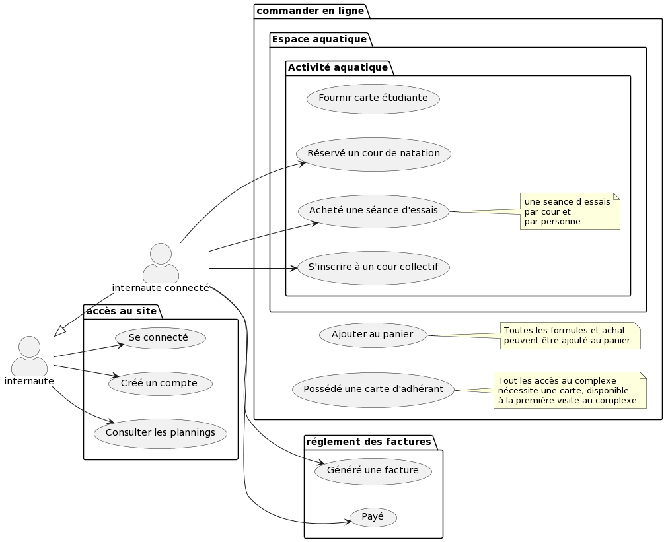
Diagramme cas d’utilisation
‹#›

Slide 6
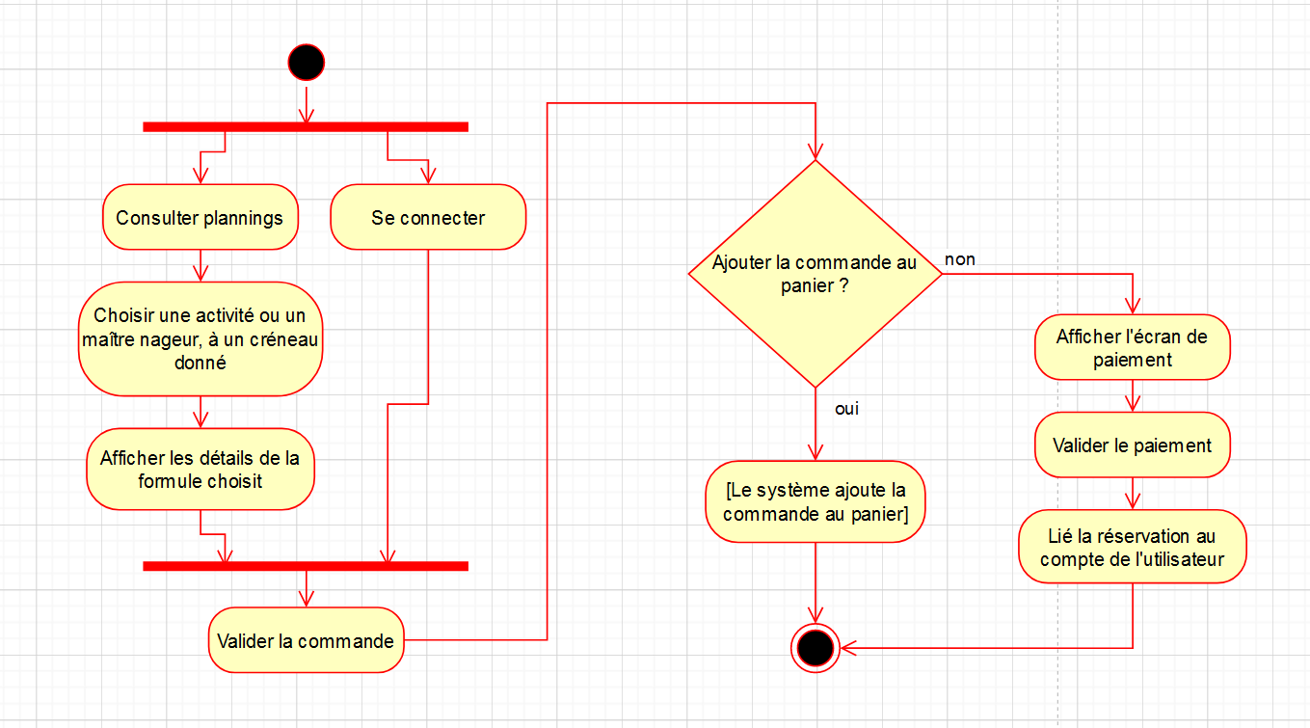
Diagramme d’activité
‹#›

Slide 7
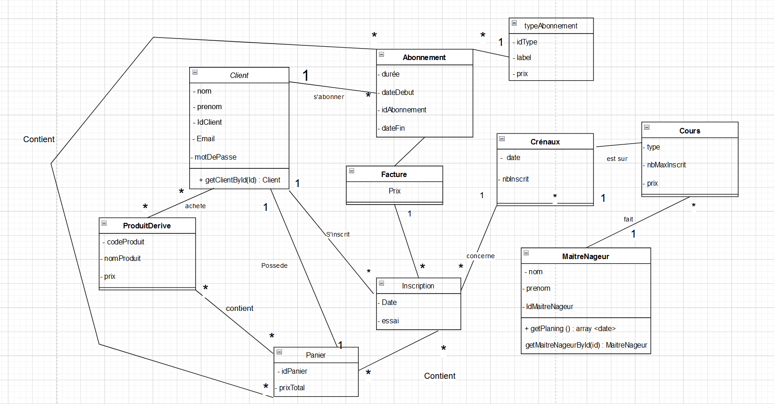
Diagramme de classe
5

Slide 8
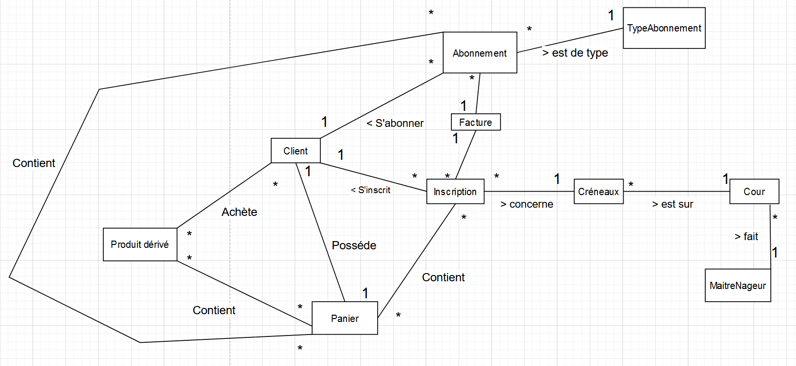
Modèle relationnel
7

Slide 9
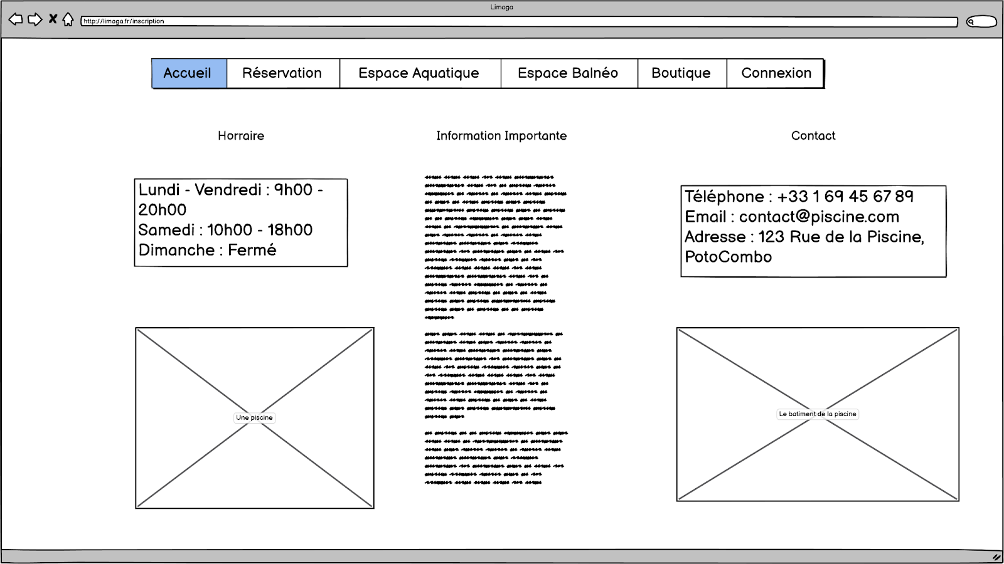
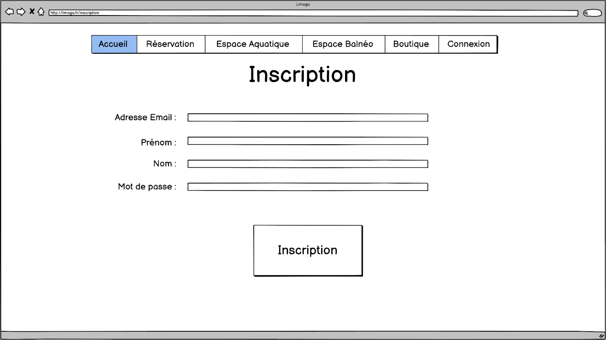
Maquettes
Maquette de l’inscription
Maquette de la page d’acceuile
8

Slide 10
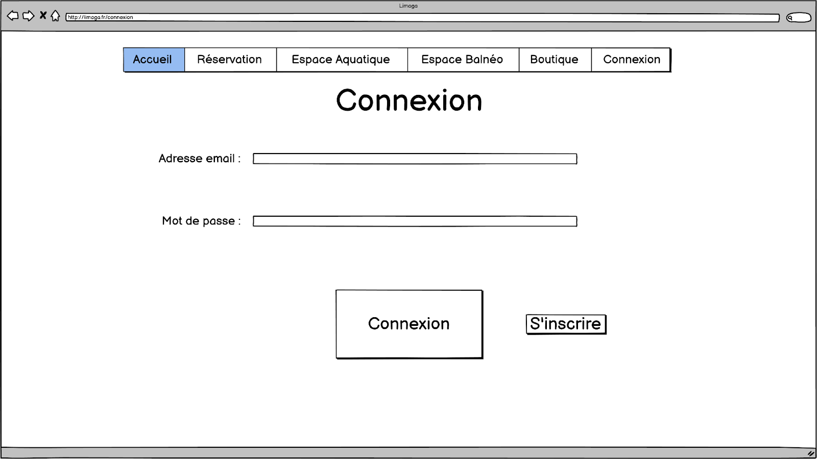
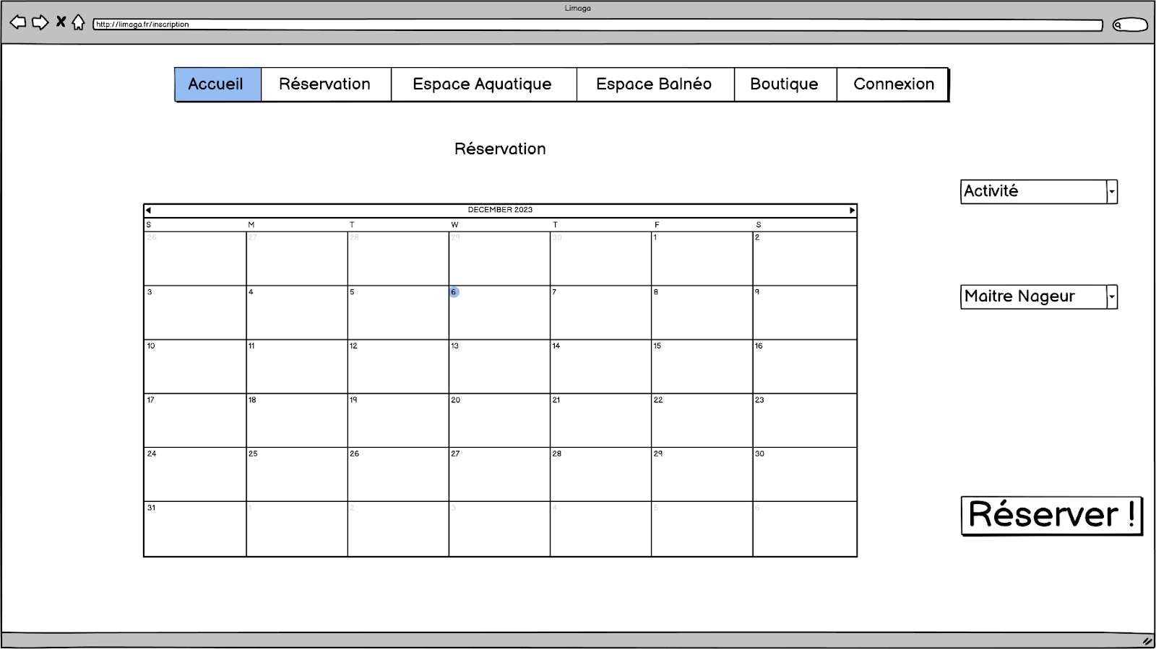
Maquettes
Maquette des réservations
Maquette de la connexion
‹#›

Slide 11
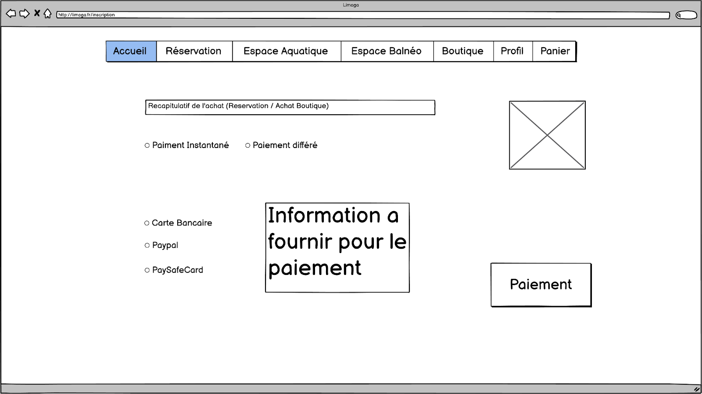
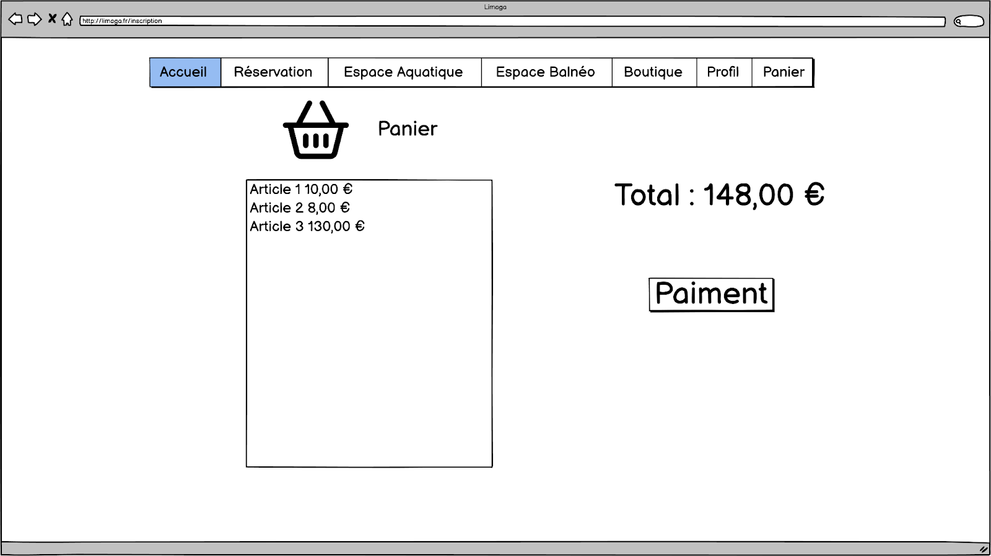
Maquettes
Maquette du panier
Maquette du paiement
10

Slide 12
Merci de nous avoir écoutés

